Slide 1
AUO數位體驗實驗室
徐碩文 Shuowen Hsu
2021.05

Slide 2
Agenda
實作超音波陣列
現有概念車應用
震動與錯覺

Slide 3
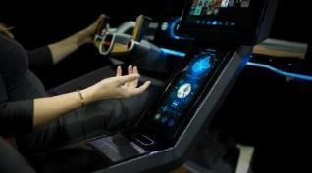
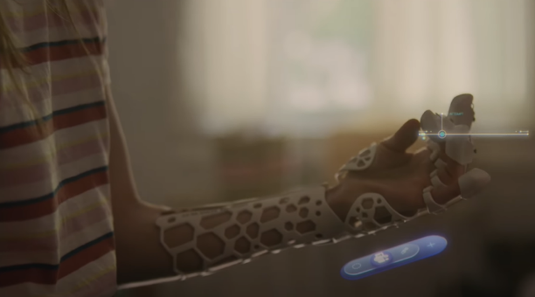
互動內容
超音波觸覺中控台
手部復健穿戴裝置
尚未被廣泛應用，未來發展潛力?
第二階段規劃?

Slide 4
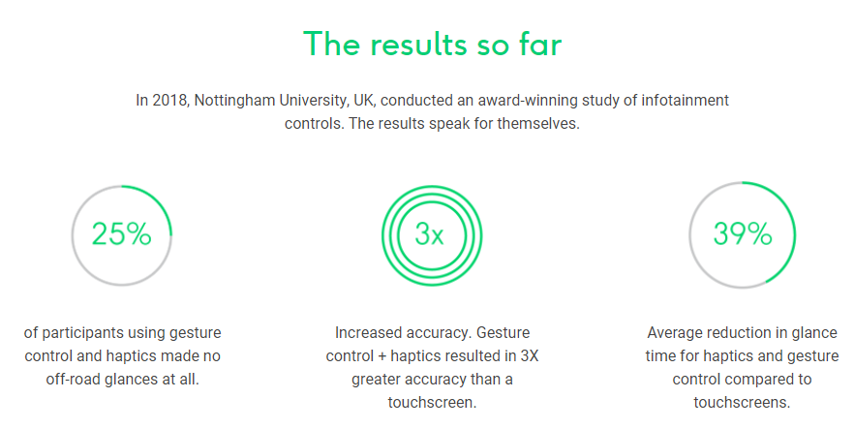
互動內容
超音波觸覺中控台
實驗規劃?

Slide 5
執行方式
超音波觸覺中控台
博理館實驗室: 設備、實驗進行、人員配置、權責與作者序

Slide 6
計畫時程
超音波觸覺中控台
Submission 2021.09 CHI/ 2022.04 UIST

Slide 7
預算規劃
可運用預算75%: 裝置10W+...
台大25%
技轉(A+B)*15%
超音波觸覺中控台

Slide 8
詳細步驟

Slide 9
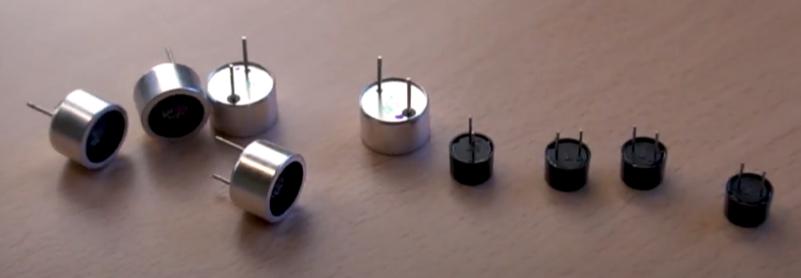
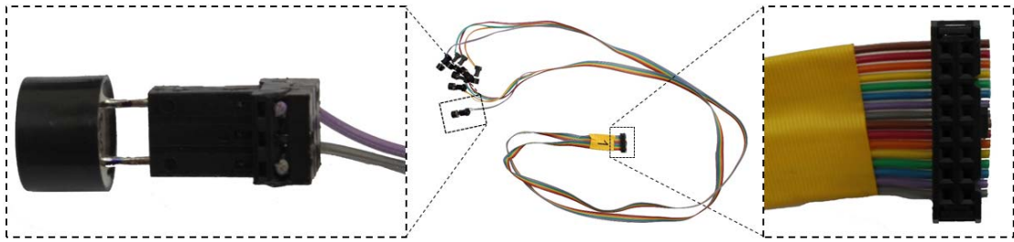
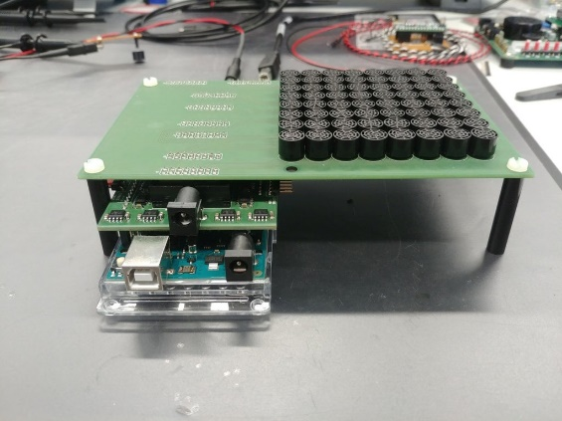
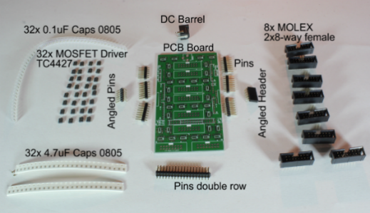
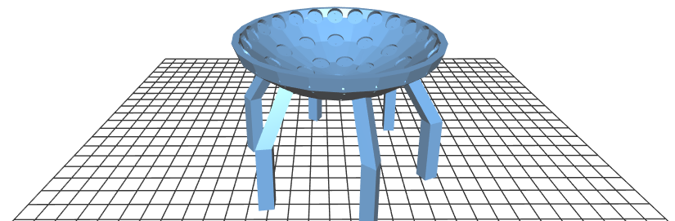
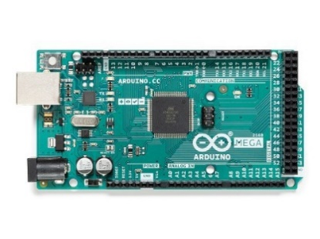
材料清單
超音波傳感器*64顆
發出超音波
排線與接頭
連接傳感器與驅動板
驅動板: PCB+電容+電晶體
放大Arduino傳來的訊號並提供傳感器電力
固定座(3D列印/壓克力切割)
固定傳感器位置
Arduino Mega開發板
連接電腦進行控制

Slide 10
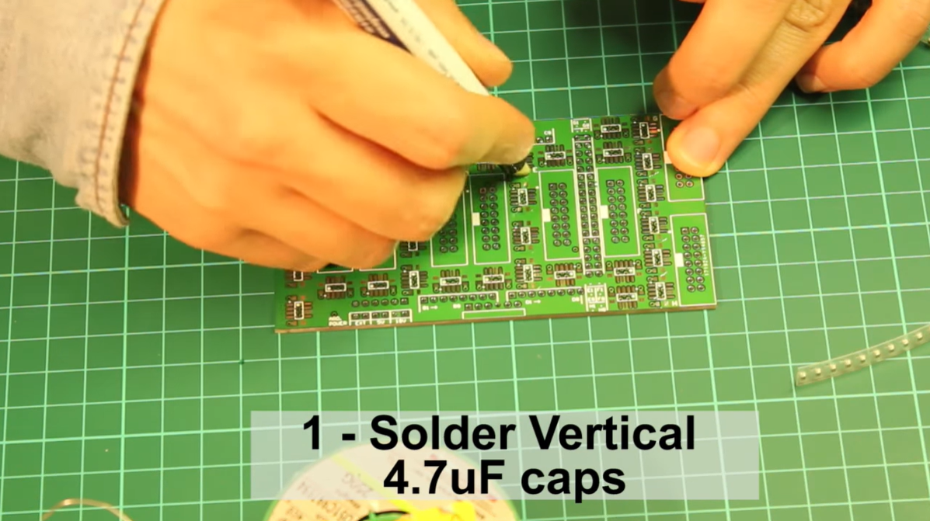
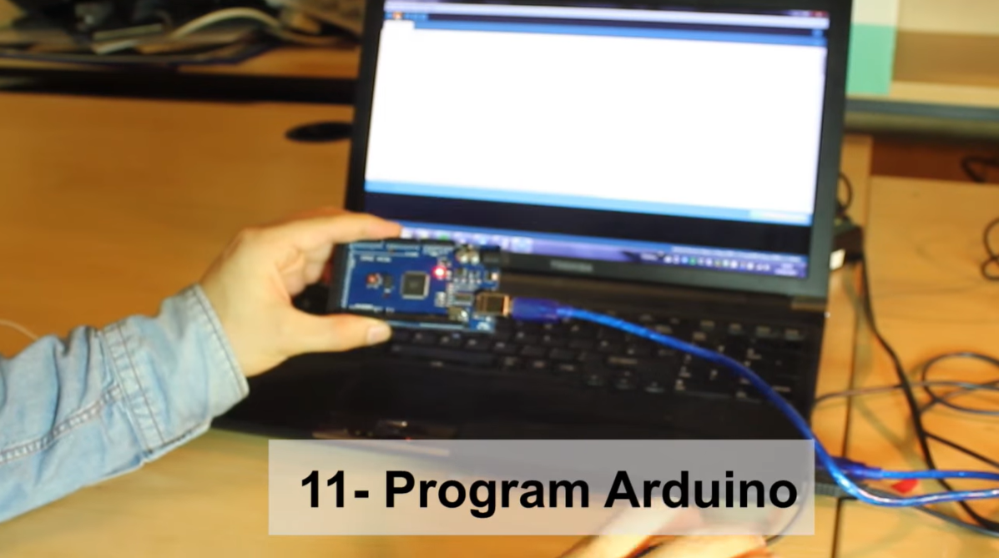
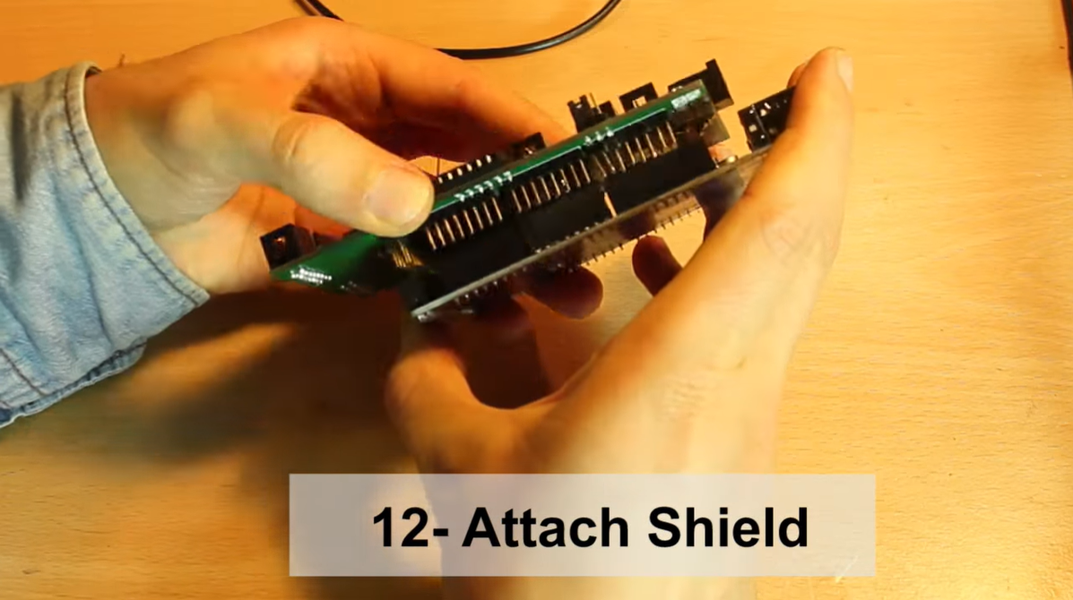
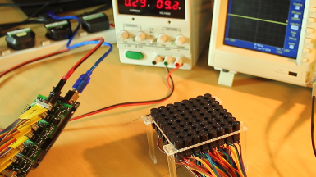
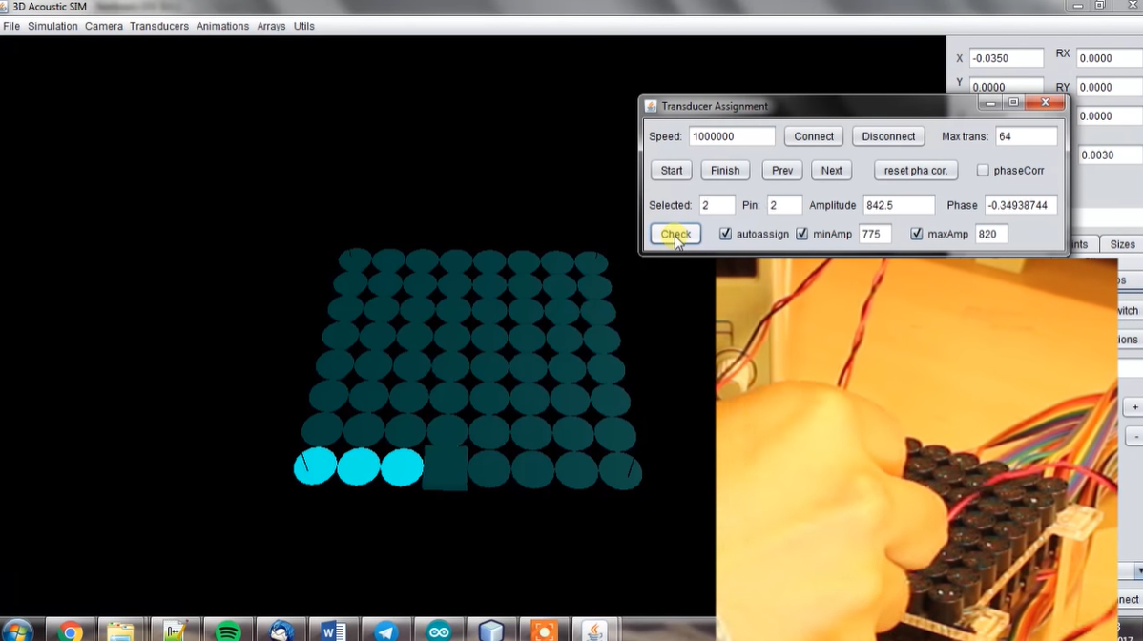
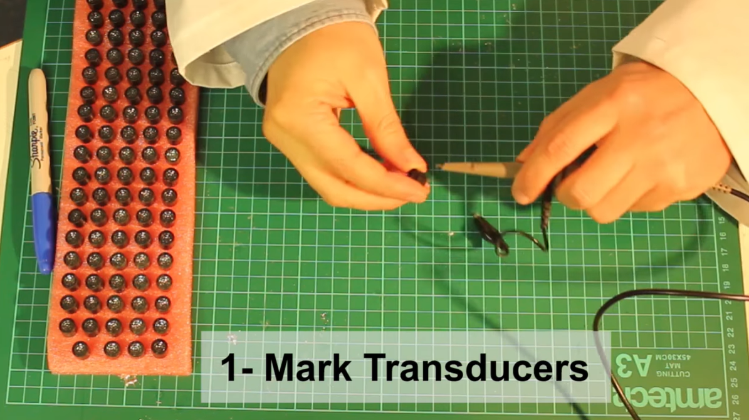
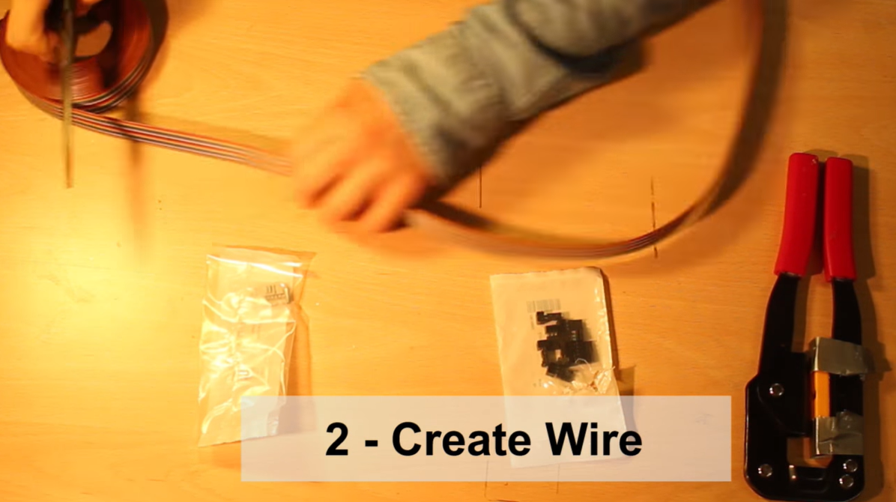
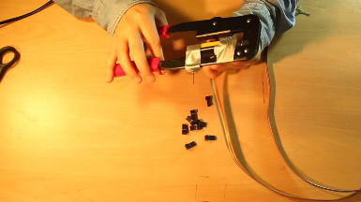
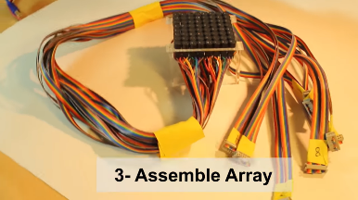
實作步驟
焊接驅動板
(電容、電晶體、pin腳)
上傳Arduino code
連接Arduino及驅動板
連接陣列與驅動板、電供、電腦
設定陣列
標記傳感器腳位極性
製作排線
組裝陣列

